Slide 1
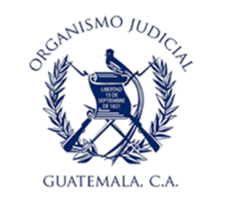
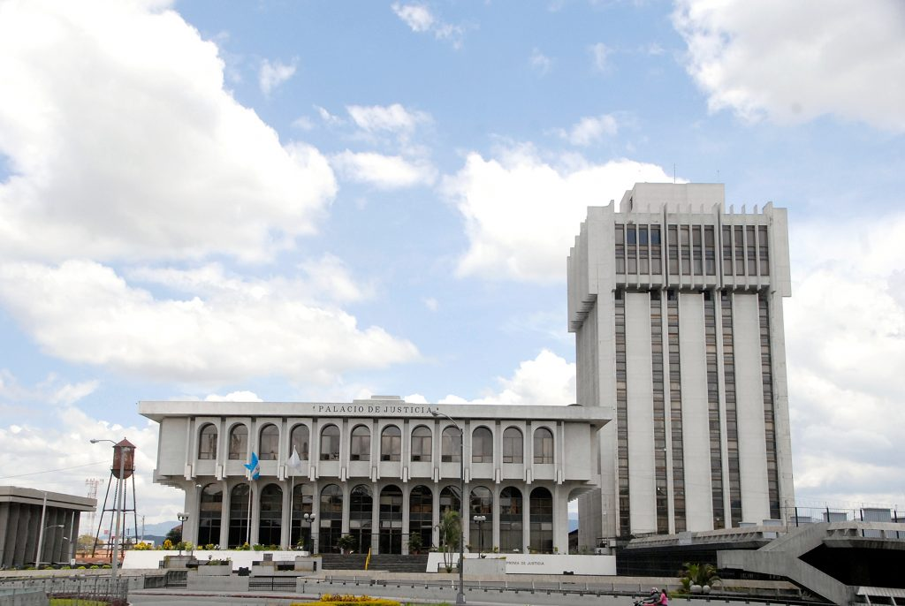
Organismo Judicial
Notes:
© Copyright Showeet.com – Creative & Free PowerPoint and Google Slides Templates

Slide 2
ORGANISMO JUDICIAL Y CORTE SUPREMA DE JUSTICIA
Organismo Judicial
Es uno de los 3 Poderes del Estado, su función principal por mandato constitucional es, JUZGAR Y PROMOVER LA EJECUCIÓN DE LO JUZGADO para mas de 17 Millones de habitantes con 12,603 trabajadores.

Slide 3
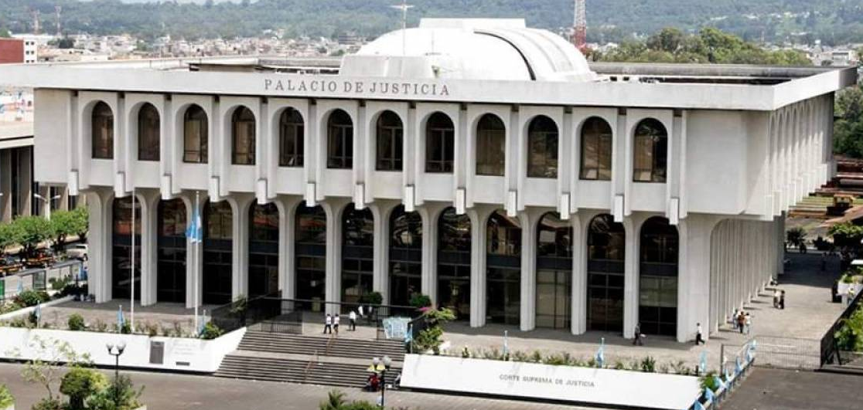
En la actualidad el
Cuenta con 12,603
empleados
Organismo Judicial
1,137 jueces y 158 magistrados
717 Órganos Jurisdiccionales
Según Índice Global de Impunidad publicado en 2020, la proporción de jueces por cada 100 mil habitantes a nivel mundial es de 18 en Guatemala contamos con 6
Cobertura en
todas las materias del derecho
Notes:
© Copyright Showeet.com – Creative & Free PowerPoint and Google Slides Templates

Slide 4

INTEGRACIÓN ORGANOS JURISDICCIONALES
AL AÑO 2020
Resultados Jurisdiccionales en todos los Órganos

Slide 5
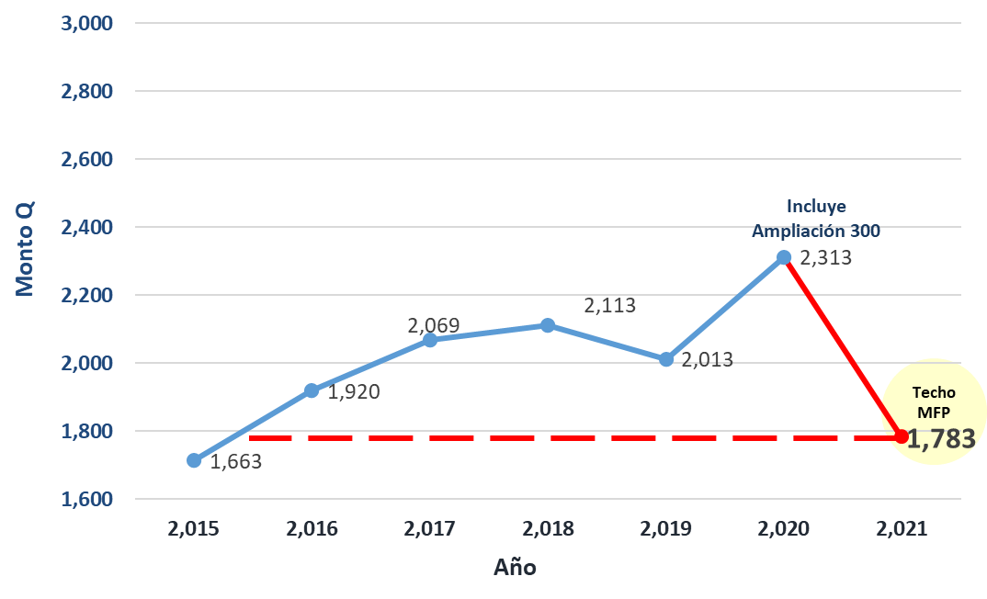

COMPORTAMIENTO DE APORTES DE GOBIERNO
OTORGADOS AL ORGANISMO JUDICIAL
2015-2021
Cifras en millones de quetzales
Solicitado
3,245
Diferencia no incluye BCIE
- 1,462
Retroceso presupuestario al año 2015
12,603
Empleados
10,221
Empleados
1,137
Jueces y Magistrados

Slide 6
TECHOS PRESUPUESTARIOS MULTIANUAL 2021-2025
POR FUENTE DE FINANCIAMIENTO
(Cifras en Quetzales)
Techo indicativo notificado por el Ministerio de Finanzas Públicas 6 y 7 de julio.

Slide 7
Comparativa de crecimiento
Órganos Jurisdiccionales – Empleados - Aportes de Gobierno
2015-2021

Slide 8
Techo presupuestario otorgado 2,021
1,919,127,000
Cifras en quetzales
Organismo
Judicial
1,783,127,000
Préstamo 2181,
OJ-BCIE
136,000,000
Notes:
© Copyright Showeet.com – Creative & Free PowerPoint and Google Slides Templates

Slide 9
-776 de lo recomendado
1,783.1
Fuente: Pagina oficial Ministerio de Finanzas Públicas, Proyecto de Presupuesto General de Ingresos y Egresos del Estado 2020-2024, pagina 49
https://www.minfin.gob.gt/images/ejes_presupuesto_abierto/2020/proyecto-presupuesto2020-24.pdf

Slide 10
Presupuesto Necesario
Organismo Judicial 2021
(Anteproyecto de Presupuesto)
Cifras en quetzales
Presupuesto Solicitado Anteproyecto de Presupuesto
3,245,050,690.00

Slide 11
Requerimiento Presupuestario
Cifras en quetzales
Requerimiento Presupuestario
Ley contra el Femicidio y otras Formas de Violencia Contra la Mujer
Convenio de Cooperación Interinstitucional “Modelo de Atención Integral de Niñez, Adolescencia y de la Victima”
Implementación tecnológica
“Equipo de video conferencia, impresoras, escáner, computadoras, licencias de software, servidores, etc”
3,245,050,690
47,000,000
16,000,000
77,000,000
Total
3,385,050,690

Slide 12
Necesidad
Organismo Judicial 2,021
3,385,050,690
Techo
notificado MFP
1,783,127,000
Recomendación
MFP portal web
2,559,000,000
Aporte de Gobierno 2,020
2,313,107,000
-529,980,000
245,893,000
-23%
+11%
Diferencia
1,601,923,690
Diferencia
826,050,690
No incluye 136,000,000 préstamo BCIE
Notes:
© Copyright Showeet.com – Creative & Free PowerPoint and Google Slides Templates

Slide 13
Proyectos Interinstitucionales Organismo Judicial
Pendientes de Ejecutar
(Cifras Expresadas en Quetzales)
Notes:
© Copyright Showeet.com – Creative & Free PowerPoint and Google Slides Templates

Slide 14
¡Muchas Gracias!
Notes:
© Copyright Showeet.com – Creative & Free PowerPoint and Google Slides Templates

Slide 15
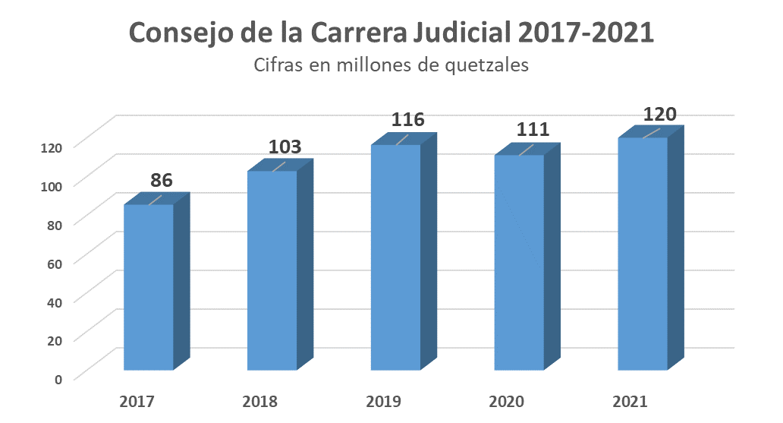

Slide 16
La Corte de Constitucionalidad
Artículo 268. de la Constitución Política de la República de Guatemala- Función esencial de la Corte de Constitucionalidad. La Corte de Constitucionalidad es un tribunal permanente de jurisdicción privativa, cuya función esencial es la defensa del orden constitucional; actúa como tribunal colegiado con independencia de los demás organismos del Estado y ejerce funciones específicas que le
asigna la Constitución y la ley de la materia.
La independencia económica de la Corte de Constitucionalidad, será garantizada con un porcentaje de los ingresos que correspondan al Organismo Judicial.
Artículo 186. de la Ley de Amparo, exhibición personal y de Constitucionalidad- Se le asignara una cantidad no menor del cinco porciento del mínimo del dos porciento del presupuesto de ingresos del Estado que correspondan al Organismo Judicial…

Slide 17
